Slide 1

友善校園
里港國小
校園「反霸凌」
拒絕校園霸凌，
勇敢說出來

Slide 2
友善校園
里港國小
防制學生藥物濫用
校園毒品零容忍

Slide 3


Slide 4

友善校園
里港國小

Slide 5
友善校園
里港國小
「防制校園霸凌」

Slide 6


Slide 7
友善校園
里港國小
杜絕復仇式色情

Slide 8


Slide 9
友善校園
里港國小
校園親密關係暴力事件防制及處理

Slide 10
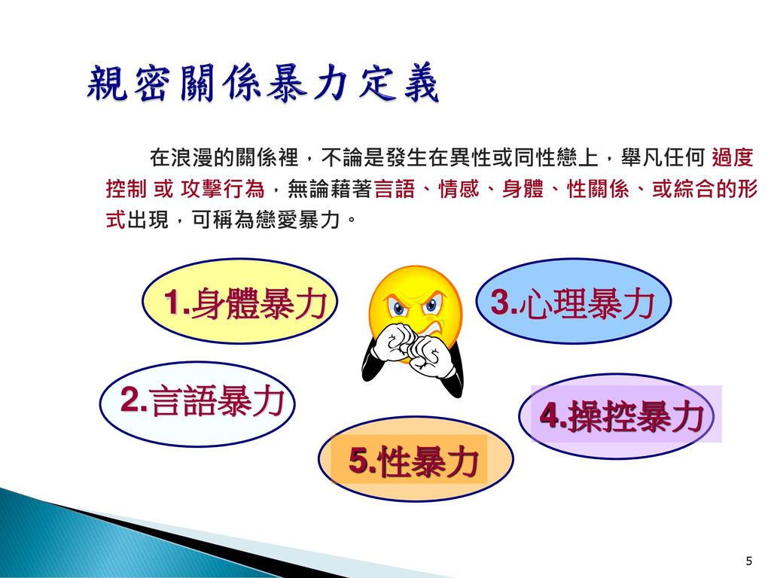

Slide 11
友善校園
里港國小
瞭解與尊重
身心障礙者

Slide 12


Slide 13
友善校園
里港國小
共同響應網路安全日，共創一個更美好的網路世界

Slide 14


Slide 15
友善校園
里港國小
落實推動人權教育、法治教育、品德教育、生命教育、
資訊素養與倫理，以增進
友善校園之基礎

Slide 16

無菸校園
里港國小

Slide 17


Slide 18

里港國小

Slide 19


Slide 20


Slide 21
友善校園
里港國小
兒童權利公約

Slide 22


Slide 23


Slide 24
友善校園
里港國小
宣導校園「禁止體罰、輔導管教配套措施對照表及架構」、「教師輔導管教學生辦法注意事項及須知」、「推動校園正向管教工作」

Slide 25
友善校園
里港國小
兒少保護宣導
家暴防治
性別平等教育

Slide 26


Slide 27
友善校園
里港國小
網路旅程．不
留傷痕—防治數位性別暴力

Slide 28
友善校園
里港國小
網路旅程．不
留傷痕—防治數位性別暴力

Slide 29

里港國小

